Slide 1
EXPERIMENTO DE
R. A. MILLIKAN
(Determinación de la Carga de los Electrones)
M. C. Q. Alfredo Velásquez Márquez

Slide 2
Robert Andrews Millikan
Entre 1909 y 1913, el físico estadounidense R. A. Millikan llevó a cabo una serie de experimentos con los cuales pudo determinar el valor de la carga del electrón (carga eléctrica fundamental).
Millikan, consideró que de acuerdo al modelo atómico de Thomson, toda carga eléctrica debería ser consecuencia de un exceso o deficiencia de electrones, y que debido a que no se pueden tener fracciones de electrones, “toda carga eléctrica debería de ser un múltiplo entero de la carga de un electrón”.
Por esa razón, busco la forma de obtener cargas eléctricas pequeñas que le permitieran determinar ese mínimo común múltiplo que corresponde a la carga de un electrón.

Slide 3
Robert Andrews Millikan
Millikan ideó la forma de determinar la carga eléctrica de pequeñas gotas de aceite cargadas electrostáticamente, que se encuentran bajo la influencia de un campo eléctrico; para ello, empleó un dispositivo que constaba de una cámara formada por un par de placas metálicas, un aspersor y un microscopio con graduación interior, a través del cual podía observar las gotas de aceite.
Aspersor
Microscopio
Placas metálicas
Vista a través del microscopio
Gotas de aceite en observación

Slide 4
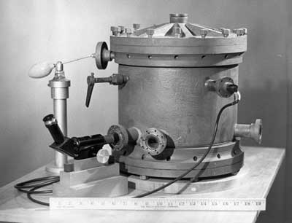
Robert Andrews Millikan
https://commons.wikimedia.org/wiki/File:Millikan%E2%80%99s_oil-drop_apparatus_1.jpg
Consultado el 14 de julio de 2018

Slide 5
Gota en caída libre
Cuando la gota de aceite se encuentra en caída libre, se ejercen sobre ella diferentes fuerzas:
Fuerza de gravedad ($F_{g}$)
$$F_{f}$$
$$F_{a}$$
Fuerza de fricción ($F_{f}$)
Fuerza de Arquímedes ($F_{a}$)
Expresión de equilibrio:
$$F_{g}−F_{f}−F_{a}=0$$
$$F_{g}$$

Slide 6
Gota en caída libre
La fuerza de gravedad se define como:
La fuerza de fricción se define con:
La fuerza de Arquímedes se define como:
$$F_{g}=m∙a$$
$$F_{f}=6∙π∙r∙η∙v$$
$$F_{a}=m∙a$$
$$F_{g}=m_{ac}∙g$$
$$F_{a}=m_{ai}∙g$$
$$ρ_{ac}=\frac{m_{ac}}{V_{ac}}$$
$$ρ_{ai}=\frac{m_{ai}}{V_{ai}}$$
$$m_{ac}=V_{ac}{∙ρ}_{ac}$$
$$m_{ai}=V_{ai}{∙ρ}_{ai}$$
$$V_{ac}=\frac{4}{3}π∙r^{3}$$
$$V_{ai}=\frac{4}{3}π∙r^{3}$$
$$m_{ac}=\frac{4}{3}π∙r^{3}{∙ρ}_{ac}$$
$$m_{ai}=\frac{4}{3}π∙r^{3}{∙ρ}_{ai}$$
$$F_{g}=\frac{4}{3}π∙r^{3}{∙ρ}_{ac}∙g$$
$$F_{a}=\frac{4}{3}π∙r^{3}{∙ρ}_{ai}∙g$$

Slide 7
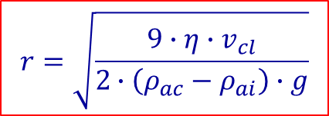
Gota en caída libre
Sustituyendo las expresiones anteriores en la expresión de equilibrio de la gota en caída libre, se tiene lo siguiente:
$$F_{g}−F_{f}−F_{a}=0$$
$$\frac{4}{3}π∙r^{3}{∙ρ}_{ac}∙g−6∙π∙r∙η∙v_{cl}−\frac{4}{3}π∙r^{3}{∙ρ}_{ai}∙g=0$$
De esta expresión se puede despejar el radio de la gota de aceite, quedando:
$$r=\sqrt{\frac{9∙η∙v_{cl}}{2∙\left(ρ_{ac}−ρ_{ai}\right)∙g}}$$
Cuando la gota se encuentra en caída libre, se puede determinar la velocidad de caída libre ($v_{cl}$) y con ésta, se determina el radio de la gota de aceite.

Slide 8
Gota en descenso con campo eléctrico
Cuando la gota cargada negativamente se encuentra bajo la influencia de un campo eléctrico y sigue cayendo, se ejercen sobre ella diferentes fuerzas.
Fuerza de gravedad ($F_{g}$)
+ + + + +
Fuerza de fricción ($F_{f}$)
$$F_{f}$$
$$F_{e}$$
$$F_{a}$$
Fuerza de Arquímedes ($F_{a}$)
▬
Fuerza eléctrica ($F_{e}$)
Expresión de equilibrio:
$$F_{g}−F_{f}−F_{a}−F_{e}=0$$
$$F_{g}$$
- - - - -

Slide 9
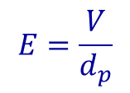
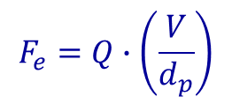
Gota en caída con campo eléctrico
La fuerza eléctrica se puede determinar con:
$$F_{e}=Q∙E$$
$$E=\frac{V}{d_{p}}$$
$$F_{e}=Q∙\left(\frac{V}{d_{p}}\right)$$

Slide 10
Gota en caída con campo eléctrico
Sustituyendo las expresiones correspondientes a las diferentes fuerzas en la expresión de equilibrio anterior, se tiene lo siguiente:
$$F_{g}−F_{f}−F_{a}−F_{e}=0$$
$$\frac{4}{3}π∙r^{3}{∙ρ}_{ac}∙g−6∙π∙r∙η∙v_{d}−\frac{4}{3}π∙r^{3}{∙ρ}_{ai}∙g−Q∙\left(\frac{V}{d_{p}}\right)=0$$
De esta expresión se puede despejar la carga de la gota, quedando:
$$Q=\left(\frac{4}{3}∙π∙r^{3}∙\left(ρ_{ac}−ρ_{ai}\right)∙g−6∙π∙r∙η∙v_{d}\right)\left(\frac{d_{p}}{V}\right)$$
Después de calcular el radio de la gota en caída libre, se impone una diferencia de potencial para generar el campo eléctrico que disminuye la velocidad de caída de la gota, se calcula esa velocidad de descenso ($v_{d}$), y posteriormente se calcula la carga de la gota.

Slide 11
Gota estática con campo eléctrico
Cuando la gota cargada negativamente se encuentra estática bajo la influencia de un campo eléctrico, se ejercen sobre ella diferentes fuerzas.
Fuerza de gravedad ($F_{g}$)
+ + + + +
$$F_{e}$$
Fuerza de Arquímedes ($F_{a}$)
$$F_{a}$$
Fuerza eléctrica ($F_{e}$)
▬
Expresión de equilibrio:
$$F_{g}−F_{a}−F_{e}=0$$
$$F_{g}$$
- - - - -

Slide 12
Gota estática con campo eléctrico
Sustituyendo las expresiones correspondientes a las diferentes fuerzas en la expresión de equilibrio anterior, se tiene lo siguiente:
$$F_{g}−F_{a}−F_{e}=0$$
$$\frac{4}{3}π∙r^{3}{∙ρ}_{ac}∙g−\frac{4}{3}π∙r^{3}{∙ρ}_{ai}∙g−Q∙\left(\frac{V}{d_{p}}\right)=0$$
De esta expresión se puede despejar la carga de la gota, quedando:
$$Q=\left(\frac{4}{3}∙π∙r^{3}∙\left(ρ_{ac}−ρ_{ai}\right)∙g\right)\left(\frac{d_{p}}{V}\right)$$
Después de calcular el radio de la gota en caída libre, se impone una diferencia de potencial para generar el campo eléctrico que deja estática a la gota, y posteriormente se calcula su carga.

Slide 13
Gota en ascenso con campo eléctrico
Cuando la gota cargada negativamente se encuentra bajo la influencia de un campo eléctrico y asciende, se ejercen sobre ella diferentes fuerzas.
Fuerza de gravedad ($F_{g}$)
+ + + + +
$$F_{e}$$
Fuerza de fricción ($F_{f}$)
$$F_{a}$$
Fuerza de Arquímedes ($F_{a}$)
▬
Fuerza eléctrica ($F_{e}$)
Expresión de equilibrio:
$$F_{f}$$
$$F_{g}+F_{f}−F_{a}−F_{e}=0$$
$$F_{g}$$
- - - - -

Slide 14
Gota en ascenso con campo eléctrico
Sustituyendo las expresiones correspondientes a las diferentes fuerzas en la expresión de equilibrio anterior, se tiene lo siguiente:
$$F_{g}+F_{f}−F_{a}−F_{e}=0$$
$$\frac{4}{3}π∙r^{3}{∙ρ}_{ac}∙g+6∙π∙r∙η∙v_{a}−\frac{4}{3}π∙r^{3}{∙ρ}_{ai}∙g−Q∙\left(\frac{V}{d_{p}}\right)=0$$
De esta expresión se puede despejar la carga de la gota, quedando:
$$Q=\left(\frac{4}{3}∙π∙r^{3}∙\left(ρ_{ac}−ρ_{ai}\right)∙g+6∙π∙r∙η∙v_{a}\right)\left(\frac{d_{p}}{V}\right)$$
Después de calcular el radio de la gota en caída libre, se impone una diferencia de potencial para generar el campo eléctrico que hace ascender a la gota, se calcula su velocidad de ascenso ($v_{a}$), y posteriormente se determina su carga.

Slide 15
Determinación de la carga eléctrica fundamental
Ya conociendo la carga eléctrica de diferentes gotas, se puede determinar el mínimo común múltiplo siguiendo los pasos que se dan a continuación:
Se ordenan las cargas de menor a mayor valor.
Se divide la carga de cada gota entre la carga más pequeña.
Se multiplican los valores obtenidos en el punto anterior, por un número entero, $ℕ_{1}$, para obtener como resultado un número entero o lo más cercano a un entero. Debe usarse el mismo $ℕ_{1}$ para todas las cargas.
Los resultados obtenidos del punto anterior, se redondean al número entero más cercano, $ℕ_{2}$. El valor obtenido corresponde a la cantidad de electrones que tienen en exceso la gota.
Considerando el punto anterior, se divide cada carga entre su correspondiente $ℕ_{2}$, lo cual permite determinar el valor de la carga eléctrica fundamental.
Para comprender mejor este procedimiento, considere las cargas eléctricas siguientes:
Carga Q [C] | $$1.2817x{10}^{−18}$$ | $$2.0828x{10}^{−18}$$ | $$2.2430x{10}^{−18}$$ | $$1.4419x{10}^{−18}$$ | $$8.011x{10}^{−19}$$

Slide 16
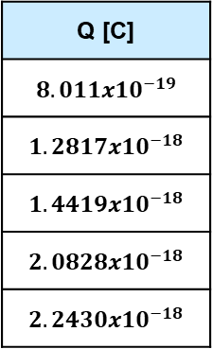
Determinación de la carga eléctrica fundamental
Se ordenan las cargas de menor a mayor valor.
Q [C]
$$8.011x{10}^{−19}$$
$$1.2817x{10}^{−18}$$
$$1.4419x{10}^{−18}$$
$$2.0828x{10}^{−18}$$
$$2.2430x{10}^{−18}$$

Slide 17
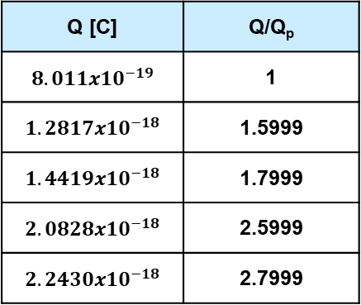
Determinación de la carga eléctrica fundamental
Se divide cada carga entre la carga más pequeña.
Q [C] | Q/Q_{p}
$$8.011x{10}^{−19}$$ | 1
$$1.2817x{10}^{−18}$$ | 1.5999
$$1.4419x{10}^{−18}$$ | 1.7999
$$2.0828x{10}^{−18}$$ | 2.5999
$$2.2430x{10}^{−18}$$ | 2.7999

Slide 18
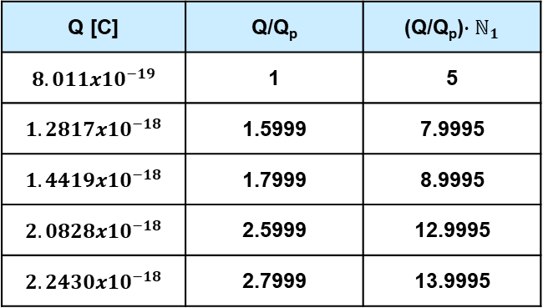
Determinación de la carga eléctrica fundamental
Se multiplica cada cociente por un mismo entero $ℕ_{1}$. En este caso, $ℕ_{1}$= 5
Q [C] | Q/Q_{p} | (Q/Q_{p})$∙ℕ_{1}$
$$8.011x{10}^{−19}$$ | 1 | 5
$$1.2817x{10}^{−18}$$ | 1.5999 | 7.9995
$$1.4419x{10}^{−18}$$ | 1.7999 | 8.9995
$$2.0828x{10}^{−18}$$ | 2.5999 | 12.9995
$$2.2430x{10}^{−18}$$ | 2.7999 | 13.9995

Slide 19
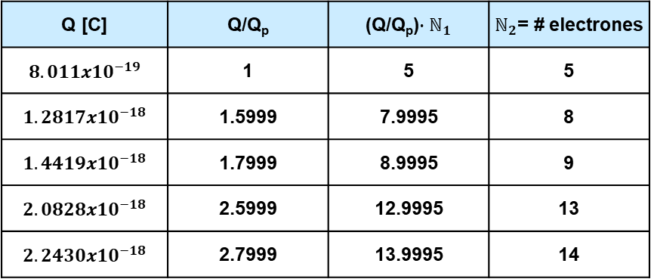
Determinación de la carga eléctrica fundamental
Se redondea cada valor al número entero más cercano.
Q [C] | Q/Q_{p} | (Q/Q_{p})$∙ℕ_{1}$ | $ℕ_{2}$= # electrones
$$8.011x{10}^{−19}$$ | 1 | 5 | 5
$$1.2817x{10}^{−18}$$ | 1.5999 | 7.9995 | 8
$$1.4419x{10}^{−18}$$ | 1.7999 | 8.9995 | 9
$$2.0828x{10}^{−18}$$ | 2.5999 | 12.9995 | 13
$$2.2430x{10}^{−18}$$ | 2.7999 | 13.9995 | 14

Slide 20
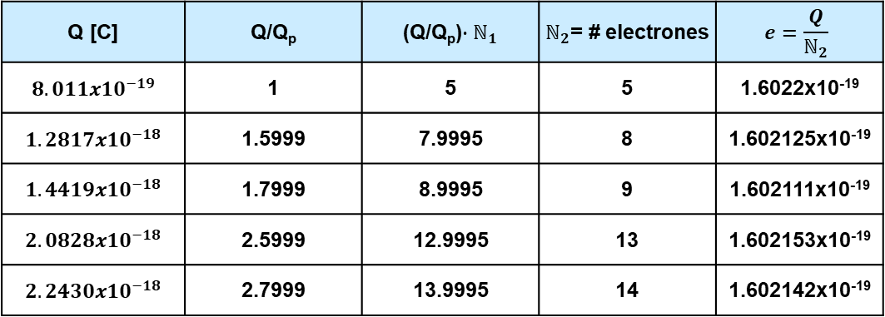
Determinación de la carga eléctrica fundamental
Se divide cada carga entre su correspondiente número de electrones en exceso.
Q [C] | Q/Q_{p} | (Q/Q_{p})$∙ℕ_{1}$ | $ℕ_{2}$= # electrones | $$e=\frac{Q}{ℕ_{2}}$$
$$8.011x{10}^{−19}$$ | 1 | 5 | 5 | 1.6022x10⁻¹⁹
$$1.2817x{10}^{−18}$$ | 1.5999 | 7.9995 | 8 | 1.602125x10⁻¹⁹
$$1.4419x{10}^{−18}$$ | 1.7999 | 8.9995 | 9 | 1.602111x10⁻¹⁹
$$2.0828x{10}^{−18}$$ | 2.5999 | 12.9995 | 13 | 1.602153x10⁻¹⁹
$$2.2430x{10}^{−18}$$ | 2.7999 | 13.9995 | 14 | 1.602142x10⁻¹⁹

Slide 21
Determinación de la carga eléctrica fundamental
Se divide cada carga entre su correspondiente número de electrones en exceso.
Q [C] | Q/Q_{p} | (Q/Q_{p})$∙ℕ_{1}$ | $ℕ_{2}$= # electrones | $$e=\frac{Q}{ℕ_{2}}$$
$$8.011x{10}^{−19}$$ | 1 | 5 | 5 | 1.6022x10⁻¹⁹
$$1.2817x{10}^{−18}$$ | 1.5999 | 7.9995 | 8 | 1.602125x10⁻¹⁹
$$1.4419x{10}^{−18}$$ | 1.7999 | 8.9995 | 9 | 1.602111x10⁻¹⁹
$$2.0828x{10}^{−18}$$ | 2.5999 | 12.9995 | 13 | 1.602153x10⁻¹⁹
$$2.2430x{10}^{−18}$$ | 2.7999 | 13.9995 | 14 | 1.602142x10⁻¹⁹
El promedio de e, corresponde al valor de la carga eléctrica fundamental resultante de esta serie de mediciones. En este caso el valor sería:
$$\overline{e}=1.602146x{10}^{−19}[C]$$

